Slide 1
Семинар «Управление проектами оцифровки библиотечных фондов: опыт, технологии, оптимизация, стандарты»
Обзор информационно-аналитических систем управления наукой: от теории к практике. Информационно-аналитический интернет-сервис «ID SCIENCE»
12 ноября 2025 года
БЕН РАН, г. Москва
Халюков Аркадий Владимирович, компания «Пульс науки»

Slide 2
ОЦЕНКА РЕЗУЛЬТАТИВНОСТИ
НАУЧНО-ИССЛЕДОВАТЕЛЬСКОЙ ДЕЯТЕЛЬНОСТИ

Slide 3
ОЦЕНКА РЕЗУЛЬТАТИВНОСТИ НАУЧНО-ИССЛЕДОВАТЕЛЬСКОЙ ДЕЯТЕЛЬНОСТИ: ОПЫТ РОССИИ
Постановлением Правительства РФ от 6 ноября 2024 г. № 1494 внесены изменения в ряд действующих нормативных правовых актов, в соответствии с которыми журналы, индексируемые в базах данных WoS
и Scopus, заменены на журналы «Белого списка»
Указ Президента РФ от 28 февраля 2024 г. № 145 «О Стратегии научно-технологического развития Российской Федерации»
Презентация Международного индекса научного цитирования (МИНЦ) – новая международная база данных, созданная при поддержке Межпарламентской Ассамблеи государств – участников СНГ и ВАК РФ (октябрь 2023 г.)
Постановление Правительства РФ от 19 марта 2022 г. N 414 «О некоторых вопросах применения требований и целевых значений показателей, связанных с публикационной активностью»
Первое обсуждение создания Национальной системы оценки результативности научных исследований
и разработок (март 2022 г.)
Мораторий на показатели наличия публикаций, индексируемых в международных базах данных
(март 2022 г.)
Постановление Правительства РФ от 8 апреля 2009 г. N 312, Майские указы 2012 г. Президента РФ (2,44%), проект 5-100, форма N 1-Мониторинг, ЕГИСУ НИОКТР, КПБР, БД РД НО, программа «Приоритет 2030»
3

Slide 4
ОЦЕНКА РЕЗУЛЬТАТИВНОСТИ НАУЧНО-ИССЛЕДОВАТЕЛЬСКОЙ ДЕЯТЕЛЬНОСТИ: ОПЫТ РОССИИ
Показатели по публикациям, индексируемым в WoS и Scopus, фигурируют в отчетной документации научных и образовательных организаций (необязательные поля), в т.ч.
в отчетах по грантам Российского научного фонда
Учет публикаций в конференциях уровня А* в компьютерных науках по рейтингу CORE
Федеральный проект «Искусственный интеллект» утвержден в 2021 г. для реализации Национальной стратегии.
Несмотря на концепцию «Университета 3.0», российские вузы всё ещё получают большую часть денег за счёт образовательной деятельности.
«Поэтому, когда мы говорим об университете 3.0, надо четко понимать: сначала надо создать науку, а потом говорить о том, что она будет приносить доходы. Пока мы еще к этому
не подошли».
Ливанов Д.В. Как превратить интеллектуальную собственность в пассивный доход
https://companies.rbc.ru/news/Mb6hvrjO4R/kak-prevratit-intellektualnuyu-sobstvennost-v-passivnyij-dohod/
4
Notes:
Отчет о публикационной активности 12 опорных исследовательских центров НЦРИИ
Национальная стратегия развития ИИ на период до 2030 года утверждена Указом Президента РФ от 10.10.2019 №490.

Slide 5
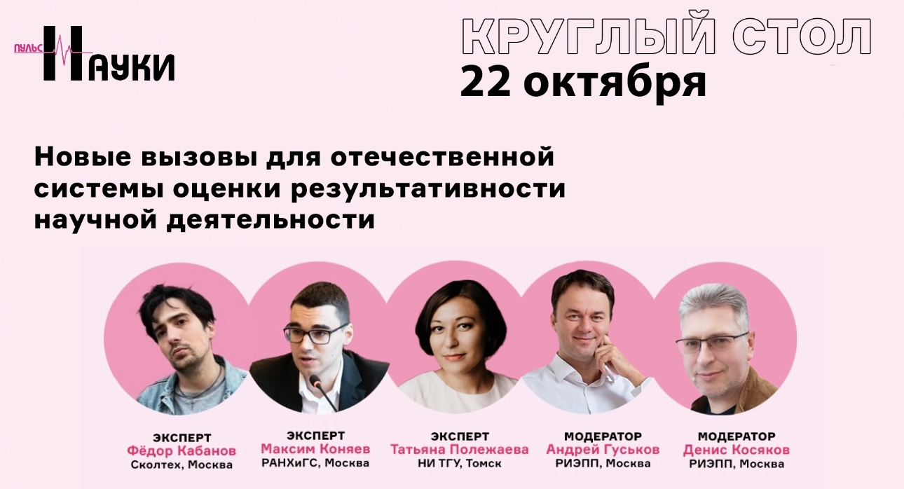
МЕРОПРИЯТИЕ КОМПАНИИ «ПУЛЬС НАУКИ»
5

Slide 6







Slide 7

Telegram-канал «Пульс науки»
https://t.me/pulsescience

Slide 8
ВСЁ О CRIS-СИСТЕМАХ:
ОПРЕДЕЛЕНИЕ, АКТУАЛЬНОСТЬ, ФУНКЦИОНАЛ

Slide 9
СИСТЕМЫ УПРАВЛЕНИЯ И МОНИТОРИНГА НАУКИ
Current Research Information Systems, CRIS-системы — информационные системы о научных исследованиях, предназначенные для сбора, хранения и управления данными
о результатах научно-исследовательской деятельности организации (публикации, патенты, гранты, участие в проектах, мероприятиях и другие виды научной активности).
euroCRIS (http://www.eurocris.org/) — международная некоммерческая ассоциация, основанная в 2002 году с целью объединения экспертов и разработчиков CRIS-систем.
Гуськов А. Е. Обзор национальных CRIS-систем // Науковедческие исследования. – 2024. – №. 1. – С. 110-123.
DOI: 10.31249/scis/2024.01.08

Slide 10

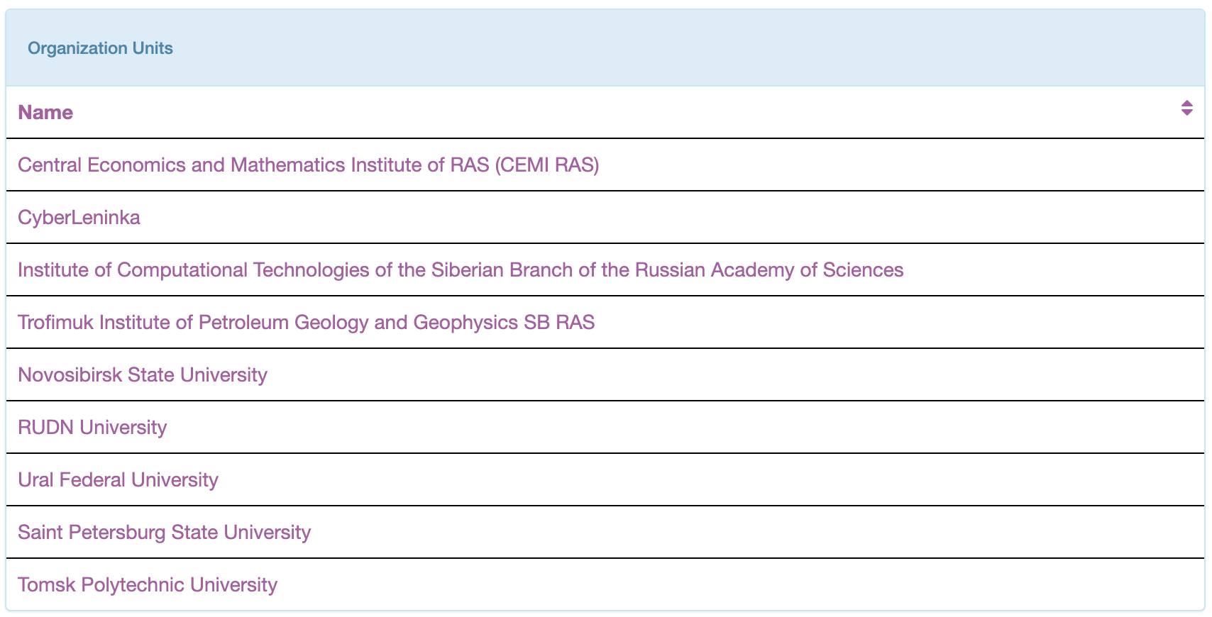
Участниками euroCRIS (по состоянию на 2025 г.) являются
9 российских организаций:
https://eurocris.org/

Slide 11
АКТУАЛЬНОСТЬ РАЗРАБОТКИ И ИСПОЛЬЗОВАНИЯ CRIS-СИСТЕМ
данные, необходимые для управления научной деятельностью организации, содержатся в разных базах
и информационных системах
1
функционал внешних баз данных и информационных систем не учитывает разные объекты научной активности сотрудников организации (некоторые типы публикаций, проекты, мероприятия и т.д.), искл. Pure, Converis и др.
2
3
отсутствие регламентированной отчетной документации
по результатам НИД организации.
11

Slide 12

ОБЩИЕ ПРИНЦИПЫ РАБОТЫ CRIS-СИСТЕМ
Личный кабинет
Типы данных
регистрация, роли и права пользователей в системе
публикации, патенты, гранты, проекты, НИР, участие
в мероприятиях и другие виды научной активности
Источники данных
Аналитика и управление
интеграция с внутренними системами организации,
а также загрузка данных из внешних ресурсов
возможность работы
с дашбордами, диаграммами, графиками
и выгрузками в форматах xlsx, csv и pdf
12

Slide 13
ВОЗМОЖНОСТИ CRIS-СИСТЕМ
осуществляют накопление, хранение, обработку, обмен и оперативный доступ к данным (в части публикационной и научной активности)
обеспечивают возможность автоматизированного учета и контроля показателей
научно-исследовательской деятельности
позволяют управлять научной деятельностью (планирование, мониторинг и контроль сроков и результатов выполнения проектов, программ и государственных заданий)
формируют отчетную документацию в автоматизированном виде на основе утвержденных шаблонов (например, аттестация научных работников)
интегрируют данные из других ресурсов и источников информации
(внутренние и внешние)
13

Slide 14
КЛАССИФИКАЦИЯ CRIS-СИСТЕМ:
ОБЗОР И ЛУЧШИЕ ПРАКТИКИ

Slide 15
УСЛОВНАЯ КЛАССИФИКАЦИЯ CRIS-СИСТЕМ
Научные
организации
Образовательные
организации
Интегрированная Система Информационных Ресурсов (РАН), SciArt (Институт катализа им. Г. К. Борескова СО РАН), ЦЭМИ РАН, ФИЦ ИВТ СО РАН, ИНГГ СО РАН, АСУ РИД
(ВолНЦ РАН) и т.д.
ИСТИНА (МГУ имени М. В. Ломоносова), НГУ, РУДН, УрФУ, СПбГУ, НИУ ВШЭ, РГПУ им. А.И. Герцена, ROSA (РАНХиГС), Прометей (СФУ), РНД (АГУ), система «Управление научной и инновационной деятельностью» ТГУ, ТПУ и др.
Библиотеки
БД собственной генерации
ИРБИС (Российская таможенная академия), RUSMARC/Authorities (Федеральный исследовательский центр информационных
и вычислительных технологий) и т.д.
«На вкус и цвет…», даже таблички в Excel :)
15

Slide 16
УСЛОВНАЯ КЛАССИФИКАЦИЯ CRIS-СИСТЕМ
Государственные / Национальные
ЕГИСУ НИОКР, Гостех, индекс научного цитирования РЦНИ (в процессе разработки) и др.
Open Source
DSpaceCRIS, Haplo и др.
Коммерческие
ID SCIENCE (Пульс науки), Pure (Elsevier), Converis (Clarivate), Science Index (Elibrary), UniCRIS (АО УНИ Системы), ПУМА (СиЭн-Софтваре), модуль «Наука»
в 1С:Университет (БИТ.Наука) и т.д.
16
Notes:
Решения с открытым исходным кодом

Slide 17
ДОПОЛНИТЕЛЬНЫЕ ИСТОЧНИКИ ДЛЯ ОЦЕНКИ НИД
1
2
3
Платные базы данных
Открытые источники
Журнальные ресурсы
WoS, Scopus,РИНЦ, Dimensions и др.
Google Scholar, OpenAlex, Crossref, Semantic Scholar, Lens, ФИПС, ВОИС и т.д.
список ВАК, «Белый список» научных журналов РЦНИ, база данных «Российские научные журналы», Scimago Journal & Country Rank, CWTS Journal Indicators
4
5
6
Отраслевые базы данных
Цитирование
Альтметрики
MEDLINE (PubMed), DBLP, INSPIRE, MathSciNet (AMS) и др.
Google Scholar, OpenAlex, открытая библиографическая информация о цитировании в RDF — Open Citations
Altmetric.com и Plum Analytics
17

Slide 18

ID SCIENCE
ОСНОВЫ РАБОТЫ С ID SCIENCE

Slide 19

ID SCIENCE
ОПИСАНИЕ ПРОГРАММНОГО ОБЕСПЕЧЕНИЯ
Интернет-сервис «ID SCIENCE» является информационно-аналитическим программным продуктом, функциональные возможности которого позволяют вести поиск по агрегированной и систематизированной информации из российских и зарубежных научных баз данных. Сервис собирает сведения об исследователях, публикациях в научных журналах, научных конференциях, грантах и пр.
Программно-аппаратный комплекс интернет-сервиса позволяет получать информацию через партнерские программы и соглашения, API, системы научных профилей организаций, файлы с различного рода научной информацией от партнеров на основании заключенных договоров.
В программном обеспечении продукта используются передовые решения, методы извлечения, агрегирования и структурирования научной информации, в том числе и с использованием систем искусственного интеллекта (ИИ).
Область применения сервиса – информационная поддержка научной и образовательной деятельности организаций, создание отчетной информации, формирование SWOT анализа.

Slide 20



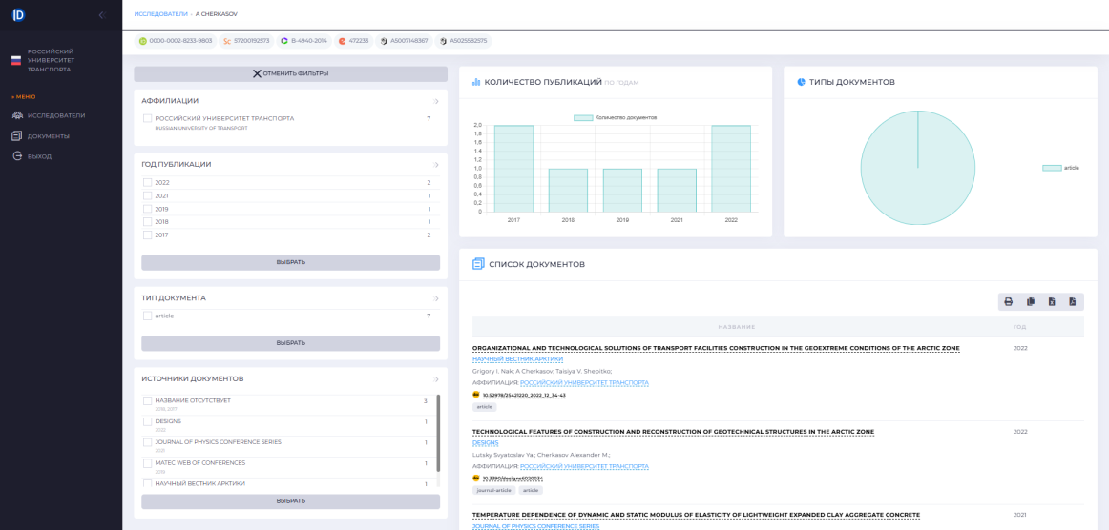







ID SCIENCE
ПРИНЦИП РАБОТЫ
ИСТОЧНИКИ:
ФИЛЬТРЫ:
ИНФОРМАЦИЯ

Slide 21
ID SCIENCE
ДЛЯ ЧЕГО?
ОЦЕНКА НАУЧНОЙ ДЕЯТЕЛЬНОСТИ СТРУКТУРНЫХ ПОДРАЗДЕЛЕНИЙ
ID SCIENCE ПОЗВОЛЯЕТ ОЦЕНИТЬ ЭФФЕКТИВНОСТЬ РАБОТЫ ПОДРАЗДЕЛЕНИЙ, ВЫЯВИТЬ СИЛЬНЫЕ И СЛАБЫЕ СТОРОНЫ, А ТАКЖЕ ОПРЕДЕЛИТЬ НАПРАВЛЕНИЯ ДЛЯ ДАЛЬНЕЙШЕГО РАЗВИТИЯ.
КРИТЕРИИ ОЦЕНКИ НАУЧНОЙ ДЕЯТЕЛЬНОСТИ
ФИЛЬТРЫ
АНАЛИЗ ПУБЛИКАЦИИ
структурные подразделения организации
Количество статей: сколько научных статей было опубликовано
год публикации (охват с 2004 года по н.в.)
тип публикации
Качество статей: в каких журналах и изданиях они были опубликованы (импакт-фактор, квартиль, вхождение в экспертные списки, рейтинги)
аффилиации автора в публикации
метрики научных журналов
Цитируемость: кто, сколько и как цитирует статью
источники данных (научный журнал, конференция)
Метрики публикаций: КБПР авторов и организаций, фракционный счет
вхождение в научные базы данных и МБД
Конференции: индексация и цитируемость

Slide 22
ID SCIENCE
ПРЕИМУЩЕСТВА ИСПОЛЬЗОВАНИЯ
Постоянное обновление данных о публикационной активности сотрудников в реальном времени
Проведение оценки и сравнение структурных подразделений внутри организации
Гибкое изменение структуры организации
Метрики внутри системы позволяют получать аналитические данные и кросс-срезы
по публикационной активности из всех баз данных
Удобные и понятные выгрузки с данными в общепринятых форматах
Наличие API (Application programming interface)

Slide 23
ID SCIENCE
2025
Работа над совершенствованием интерфейса сервиса и скоростью выдачи информации при больших объемах данных
ЧТО НОВОГО?
Мультиязычная версия :
Интерфейсы на русском, белорусском, узбекском и английском языках.
Новый пункт меню : СТАТИСТИКА
Обновленный дашборд
Новый пункт меню : РЕЙТИНГИ
Рейтинги THE, QS и ARWU
Обновление API ID SCIENCE:
API предоставляет готовые инструменты для разработчиков. Новая версия – новые показатели и удобство работы

Slide 24
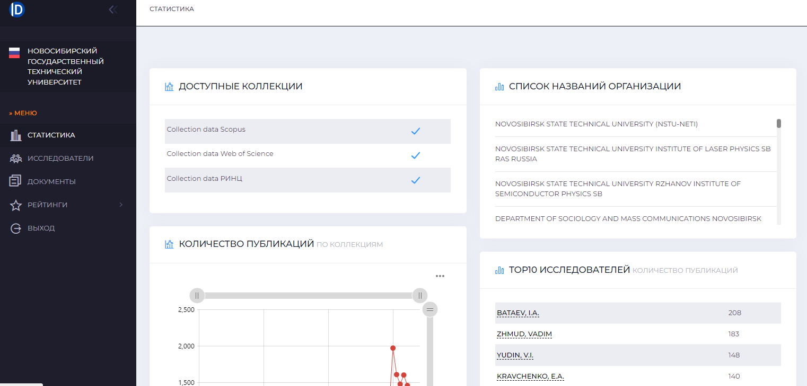

Slide 25
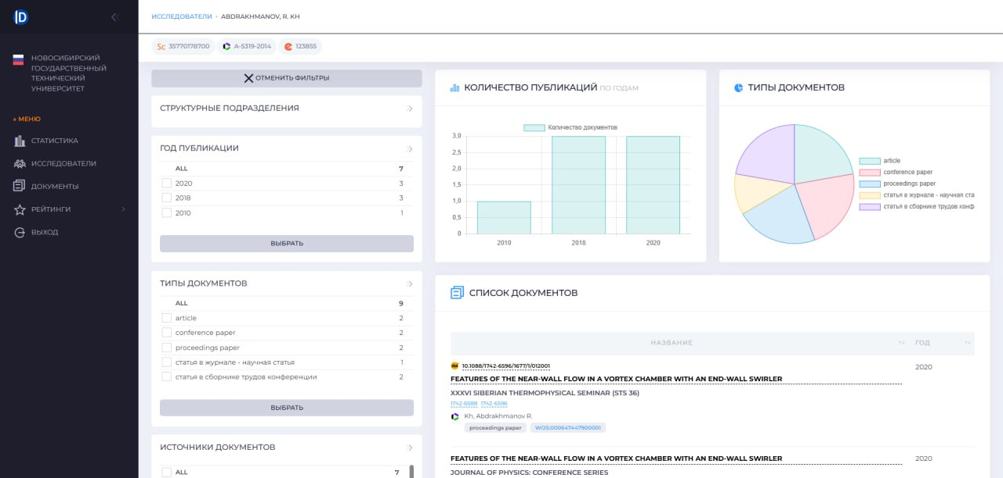

Slide 26
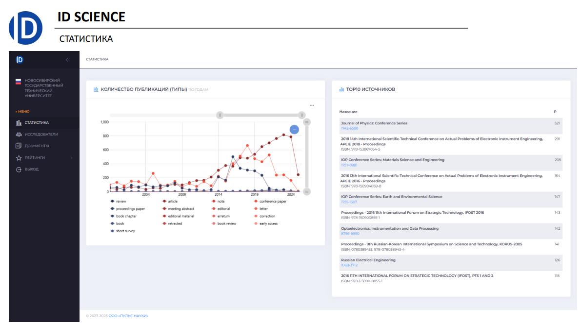

Slide 27
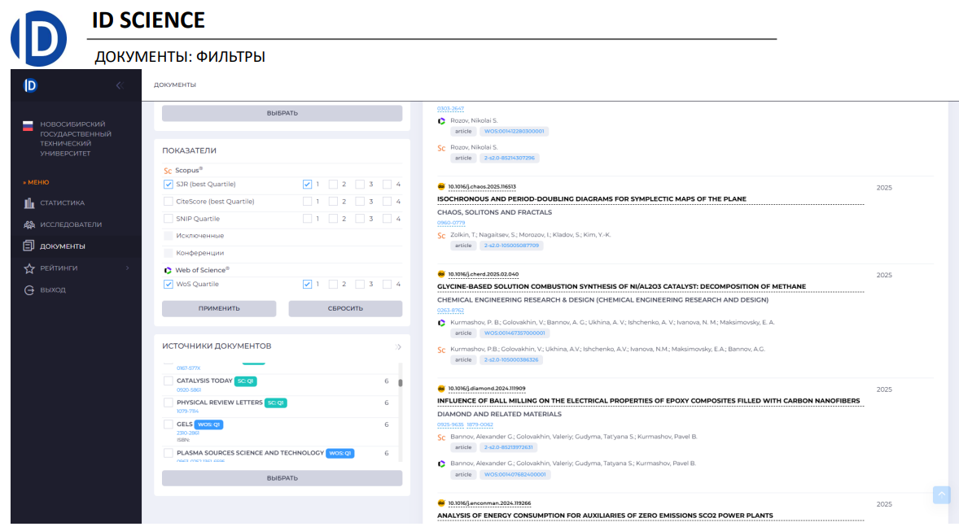

Slide 28
ID SCIENCE
РЕЙТИНГИ

Slide 29
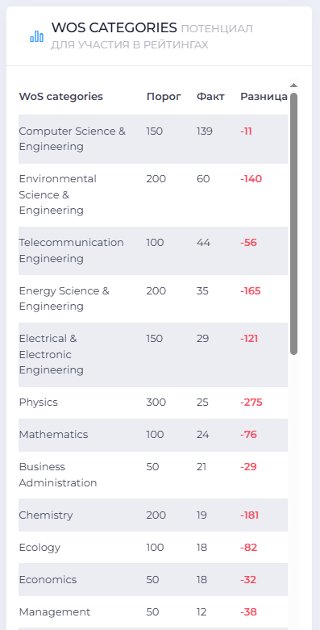
ID SCIENCE
РЕЙТИНГИ : ARWU : ПОТЕНЦИАЛ для участия в рейтингах
ARWU (Academic Ranking of World Universities) — это один из самых авторитетных мировых рейтингов университетов, также известный как "Шанхайский рейтинг". Он оценивает научный потенциал ВУЗов на основе объективных и количественных показателей.
WoS categories – научные области или дисциплины по классификации Web of Science
Оценка научного потенциала в разных научных областях по данным Web of Science
Определение, в каких категориях организация соответствует или не соответствует минимальным требованиям для участия в международных рейтингах и научных оценках.
Выявление слабых и сильных направлений научной деятельности для последующего развития и повышения конкурентоспособности.
Помогает понять, в каких дисциплинах публикационная активность и цитируемость требуют улучшения, чтобы повысить видимость и рейтинг в WoS и связанных системах.

Slide 30
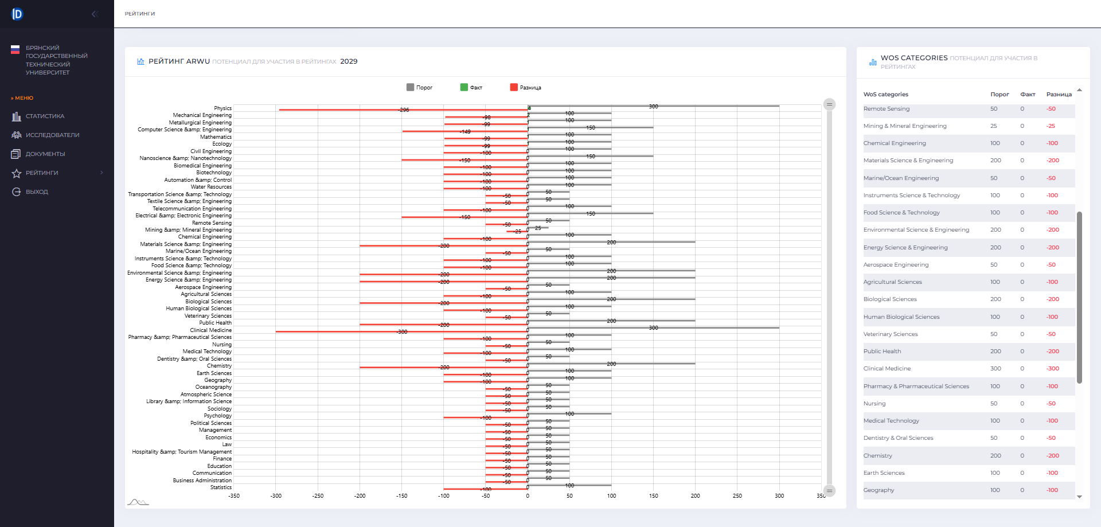
ID SCIENCE
РЕЙТИНГИ : ARWU : ПОТЕНЦИАЛ для участия в рейтингах

Slide 31
ID SCIENCE
ЭЛЕМЕНТЫ ИСКУССТВЕННОГО ИНТЕЛЛЕКТА

Slide 32
ID SCIENCE
ИИ : МОДЕЛИ, ОБУЧЕННЫЕ на НАУЧНЫХ ТЕКСТАХ
Для определения схожести названий научных статей лучше использовать специализированные языковые модели, которые обучены на научных текстах или оптимизированы для задач семантического поиска. Эти модели лучше понимают научную терминологию и контекст.
Модели, обученные на научных текстах
SciBERT
Модель BERT, обученная на научных статьях из областей биомедицины и компьютерных наук.
Преимущества: Хорошо работает с научными текстами, поддерживает английский язык.
BioBERT
Модель BERT, обученная на биомедицинских текстах.
Преимущества: Подходит для статей по биологии, медицине и смежным областям.
RuBERT (для русского языка)
Модель BERT, обученная на русскоязычных текстах, включая научные.
Преимущества: Подходит для русскоязычных статей.
Sentence Transformers
Библиотека, предоставляющая предобученные модели для задач семантического поиска и сравнения текстов.
paraphrase-multilingual-MiniLM-L12-v2 : Легкая и эффективная модель для семантического поиска.
Многоязычная модель, поддерживающая русский язык.
SPECTER
Модель, специально обученная для сравнения научных статей на основе их заголовков и аннотаций.
Преимущества: Оптимизирована для научных текстов, учитывает контекст статей.

Slide 33
ID SCIENCE
ИИ : МОДЕЛИ, ОБУЧЕННЫЕ на НАУЧНЫХ ТЕКСТАХ : СРАВНЕНИЕ
Модель | Язык | Научная специализация | Семантический поиск | Многоязычность
SciBERT | Английский | Да | Нет | Нет
BioBERT | Английский | Да (биомедицина) | Нет | Нет
RuBERT | Русский | Да | Нет | Нет
Sentence Transformers | Многоязычный | Нет | Да | Да
SPECTER | Английский | Да | Да | Нет

Slide 34
ID SCIENCE
ИИ : ВНУТРЕННИЕ СЕРВИСЫ и ИНСТРУМЕНТЫ
Какие внутренние инструменты ИИ работают в ID SCIENCE?
Поиск схожих профилей исследователей из разных наукометрических систем
Объединение профилей.
Соединение схожих профилей по нечетким данным и различным представлениям ФИО
Поиск схожих метаданных по публикациям
Нахождение метаданных по публикациям исследователей
Создание списка схожих публикаций, представленных на разных языках
Использование Sentence Transformers : paraphrase-multilingual-MiniLM-L12-v2
Наполнение базы схожих ключевых слов и выражений

Slide 35
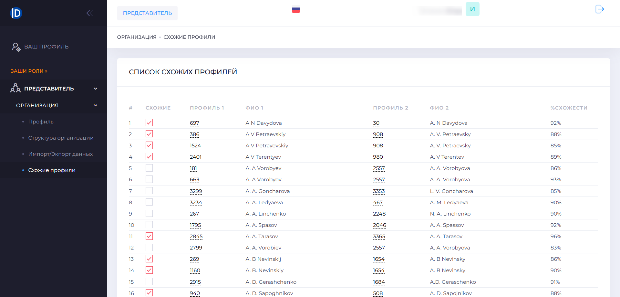
ID SCIENCE
СХОЖИЕ ПРОФИЛИ : ПАНЕЛЬ УПРАВЛЕНИЯ

Slide 36
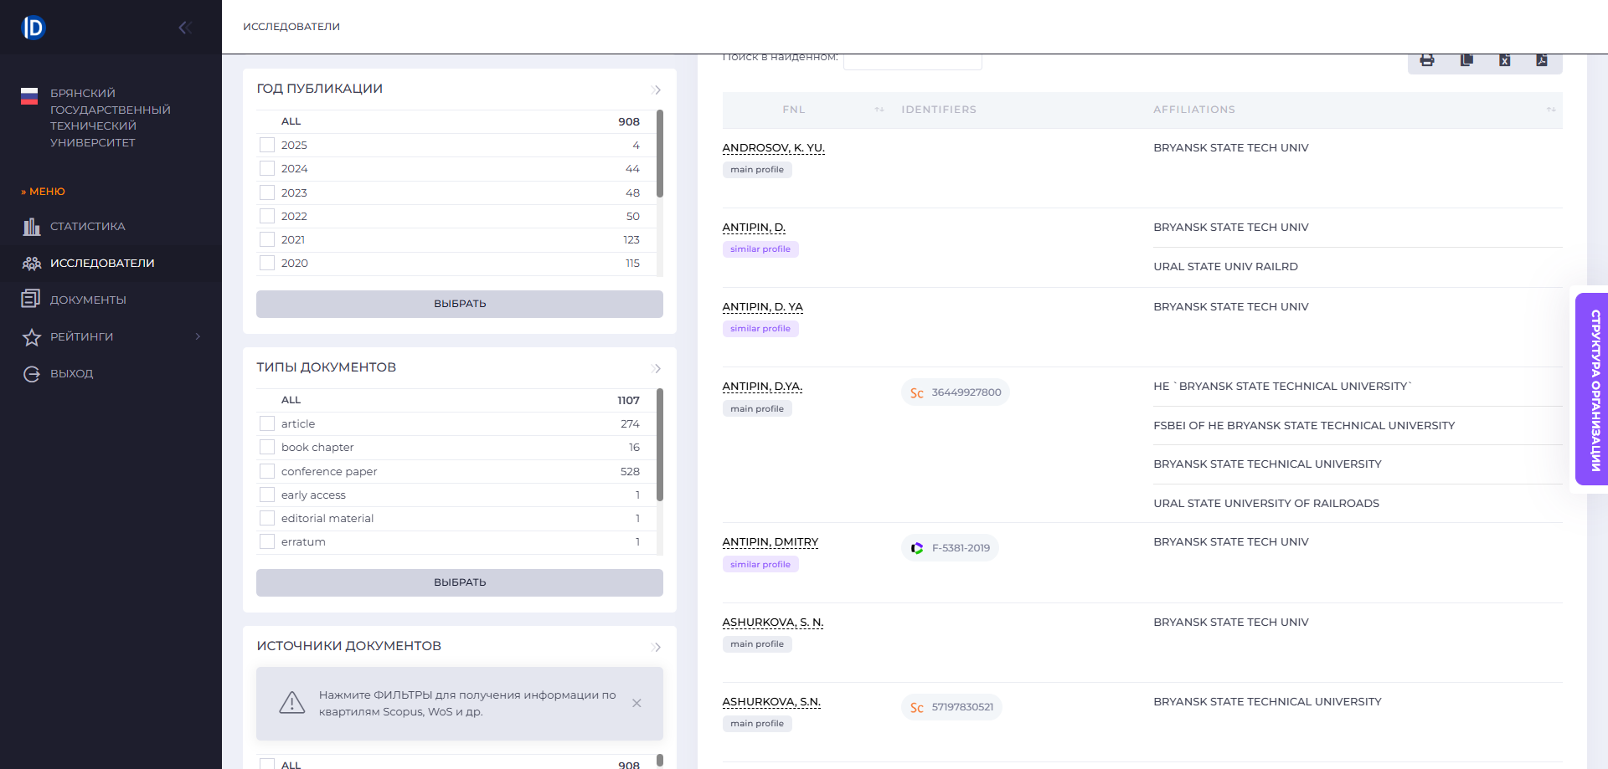
ID SCIENCE
СХОЖИЕ ПРОФИЛИ : ИССЛЕДОВАТЕЛИ

Slide 37
+1800
подписчиков Telegram-канала
Telegram-канал ‒ формирование многофункциональной и полноценной площадки для коммуникаций профессионального сообщества в области наукометрии, ИИ в науке и смежных направлений
t.me/pulsescience

Slide 38
ОСНОВНЫЕ ВЫВОДЫ

Slide 39
ОСНОВНЫЕ ВЫВОДЫ
Наблюдается положительная тенденция в вопросе разработки
и использования CRIS-систем.
В условиях унифицированных баз данных нагрузка на специалистов значительно увеличилась. Необходимость следить за актуальными трендами и новыми возможностями обогащения «сырых» данных не только способствовала увеличению времени работы, но и сформировала значительный разрыв между опытными и начинающими специалистами.
Показатели из наукометрических баз данных по-прежнему используются в российских научных и образовательных организациях.
19

Slide 40

СПАСИБО ЗА ВНИМАНИЕ
Вопросы?
ЧТО
ПОЧЕМУ
ГДЕ
КОГДА
КТО
КАК

Slide 41


НАШИ КОНТАКТЫ
Аркадий Халюков
Генеральный директор компании «Пульс науки»
E-mail: halyukov@pulsescience.ru
Моб / WhatsApp / Telegram: +7 962 934 7316
Telegram: @eloker1

